Slide 1
HTML · CSS · JavaScript · JSON · Kakao Book API
Kyobo Book Clone
교보문고 UI를 참고한 API 연동형 도서 탐색 웹페이지
조은정 | 개인 프로젝트 · 기여도 100% · Front-end Publishing / API 연동
🌐 ebj0925-cyber.github.io/0331_01
📁 github.com/ebj0925-cyber/0331_01

Slide 2
01 OVERVIEW
Project Summary
프로젝트 개요, 제작 목적, 구현 범위
교보문고 UI를 참고한 도서 탐색 웹페이지
2
프로젝트
메인 + 상세
페이지 구현
목적
외부 API 연동 및 도서 탐색 흐름 구현 학습
Kakao
구현 범위
메인 페이지(index.html) + 상세 페이지(sub.html)
실 외부 API 연동
Book API
데이터
Kakao Book API + JSON + localStorage
ISBN
쿼리스트링 파라미터
특징
도서 카드 렌더링 / ISBN 기반 라우팅
기반 라우팅

Slide 3
02 GOAL
Problem & Goal
Problem & Goal
단순 화면 클론이 아닌 실질적 기능 구현을 목표로
❌ Problem
✅ Goal
✕
단순 UI 복사로 "클론 = 흉내" 인식 위험
✓
Kakao Book API 실연동으로 데이터 기반 구현
✕
API 없는 더미 데이터 → 평가 차별화 부족
✓
검색 → 카드 → 상세 → 구매 전체 흐름 완성
✕
화면만 있고 흐름이 없으면 포트폴리오 약함
✓
예외 처리 / ISBN 라우팅 등 실무 감각 반영
✓
UI 구현 능력과 JavaScript 기능 구현 역량을 함께 보여주는 포트폴리오로 포지셔닝

Slide 4
03 POSITIONING
Project Positioning
"클론"보다 "도서 탐색 서비스"로 정의
클론 프로젝트
도서 탐색 서비스
교보문고 화면을 그대로 복사
Kakao Book API로 실제 도서 데이터 검색
데이터 없이 HTML/CSS만 구현
검색 결과를 카드 UI로 동적 렌더링
하드코딩 더미 데이터 사용
ISBN 기반 URL로 상세 페이지 연결
단순 UI 재현에 그침
구매/장바구니 UX 흐름 구현
교보문고 UI를 참고해 카카오 도서 API 기반 검색, 상세 조회, 구매 흐름을 구현한 도서 탐색 웹페이지

Slide 5
04 TECH STACK
Tech Stack
사용 기술 및 각 기술의 역할
HTML5
CSS3
JavaScript
📄
시맨틱 마크업
메인/상세 페이지 구조 설계
🎨
반응형 레이아웃
common/page 분리 스타일링
⚡
DOM 조작 / API 호출
이벤트 처리 및 동적 렌더링
JSON
Kakao Book API
localStorage
📦
메인 비주얼 데이터
정적 콘텐츠 관리
🔗
도서 검색 & 상세 조회
실제 외부 REST API 연동
💾
장바구니/구매 데이터
브라우저 저장소 데모 처리

Slide 6
05 FEATURES
Core Feature Summary
핵심 구현 기능 5가지
01
02
03
04
05
📡
🃏
⚠️
📦
🔗
Kakao Book
API 연동
도서 카드
렌더링
조회 예외
& fallback
JSON 기반
메인 화면
ISBN 기반
상세 이동
REST API 호출로
도서 데이터 조회
API 응답을
카드 UI로 동적 생성
조회 실패 시 건너뜀
오류 상태 UI 표시
main_visual.json으로
배너/콘텐츠 렌더링
URL 쿼리스트링으로
상세 페이지 연결

Slide 7
06 FLOW
Service Flow
검색부터 구매까지의 사용자 흐름
🔍
🃏
📖
📋
🛒
검색 입력
결과 카드
도서 클릭
상세 페이지
구매/장바구니
키워드 입력
검색 버튼 클릭
API 응답
카드 UI 렌더링
ISBN 파라미터
URL에 전달
데이터 동적
렌더링
localStorage
저장 처리
⚠️ 예외 경로: 단건 조회 실패 → 건너뜀(fallback) / 전체 조회 실패 → 오류 상태 UI(renderErrorState)

Slide 8
07 STRUCTURE
IA / Page Structure
페이지 구성 및 정보 구조
index.html (메인)
sub.html (상세)
Header — 검색창 / GNB / 전체메뉴
Breadcrumb — 홈 > 분야 경로
Main Visual — JSON 기반 메인 배너
책 표지 + 상품 정보 카드
Best Books — 카테고리 탭 + 도서 카드
구매 영역 — 수량/버튼/가격
MD Pick — 추천 도서 섹션
탭 섹션 — 상세/리뷰/교환반품
Event — 이벤트 배너/기획전
하단 고정 구매바

Slide 9
08 FOLDER
Folder Structure
프로젝트 파일 및 폴더 역할 정리
css/
reset / common / layout / main / sub 스타일 분리
0331_01/
├── index.html
├── sub.html
├── css/
│ ├── reset.css
│ ├── common.css
│ ├── layout.css
│ ├── main.css
│ └── sub.css
├── js/
│ ├── main_visual.js
│ ├── main_books.js
│ ├── header.js
│ └── sub.js
├── json/
│ ├── main_visual.json
│ ├── mdpick.json
│ └── sub.json
├── fragments/
│ ├── header.html
│ ├── footer.html
│ └── ...
└── img/
main_visual.js
메인 배너 + Kakao API 렌더링
main_books.js
도서 리스트 API 조회 /카드 렌더링
header.js
헤더 / 전체 메뉴 인터랙션
sub.js
상세 페이지 / 구매 UX
json/
main_visual / mdpick / sub 정적 데이터
fragments/
header /footer 등 공통 HTML 조각

Slide 10
09 MAIN PAGE
Main Page Overview
메인 페이지 전체 구성 및 주요 섹션
헤더
검색창, GNB, 로그인, 전체메뉴 버튼
🏗️ 구현 포인트
Header / GNB / Search 구조 분리
메인 비주얼
JSON 기반 메인 배너 이미지 슬라이드
JSON 기반 메인 배너 동적 렌더링
베스트 도서
카테고리 탭 + 도서 카드 리스트
도서 섹션별 카드 UI 구성
MD Pick
에디터 추천 도서 섹션
전체 메뉴 사이드 패널 인터랙션
이벤트
이벤트 배너 및 기획전 링크
베스트 카테고리 탭 전환 구현

Slide 11
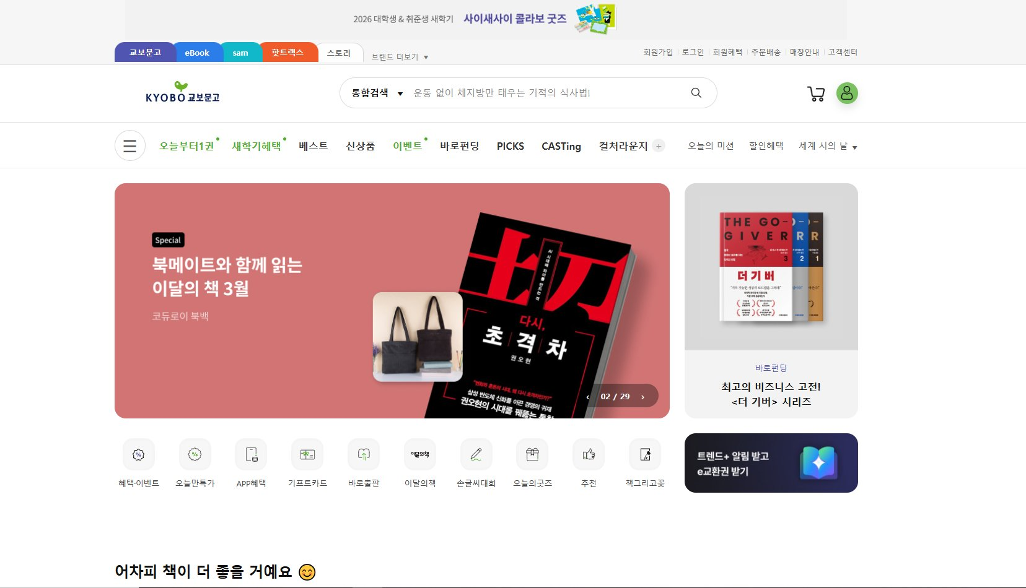
Main Page — 전체 화면
Main Page Screenshot
메인 페이지: 헤더 / 검색창 / 메인 배너 / 퀵메뉴 구성을 확인할 수 있습니다.

Slide 12
10 HEADER
Header & Search Area
헤더 구조, 검색창, GNB 및 전체 메뉴
로고 영역
교보문고 로고 + 홈 링크
🗂️ Interaction Point
헤더에 검색 UI와 GNB 메뉴 구성
검색 UI
통합검색 input + 검색 버튼 UI 구성
전체 메뉴 버튼 클릭 시 사이드 패널 오픈
주요 메뉴 탭 (베스트, 신상품, 이벤트 등)
패널 외부 클릭 / X 버튼으로 닫기 처리
GNB
전체 메뉴
버튼 클릭 시 사이드 패널 슬라이드 인/아웃
// header.js — 전체 메뉴 토글
const menuBtn = qs('.menu-btn');
const sideMenu = qs('.side-menu');
const overlay = qs('.menu-overlay');
menuBtn.addEventListener('click', openMenu);
// 외부 영역 클릭 시 닫기
overlay.addEventListener('click', closeMenu);
전체 메뉴 닫기
패널 외부 영역 클릭 또는 X 버튼으로 닫기

Slide 13
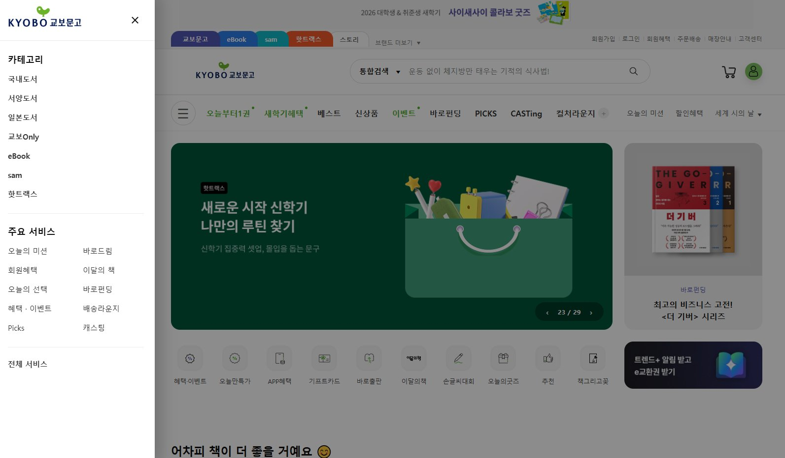
Header — 전체 메뉴 사이드 패널
Header Side Menu Screenshot
전체 메뉴 버튼 클릭 시 카테고리 패널이 슬라이드 인/아웃 방식으로 열립니다.

Slide 14
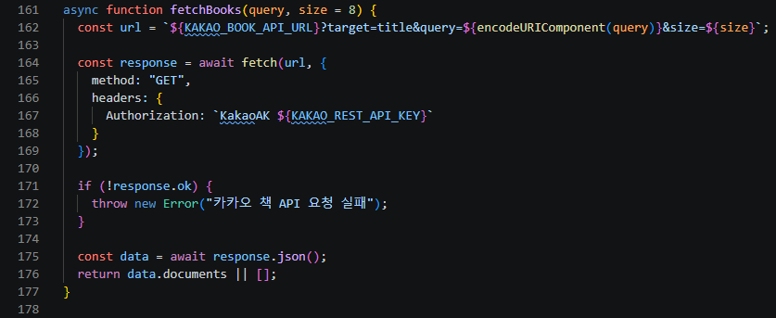
11 API SEARCH
Kakao Book API Search
도서명 기반으로 Kakao Book API를 조회해 카드 / 상세에 렌더링
API 제공
Kakao Developers
주요 응답 필드 (documents[])
엔드포인트
dapi.kakao.com/v3/search/book
title
도서 제목
Method
GET
authors[]
저자 배열
인증
Authorization: KakaoAK {REST_API_KEY}
publisher
출판사명
주요 파라미터
query (도서명), target, size
thumbnail
책 표지 이미지 URL
fetchBooks() 구현 코드
ISBN 식별자
isbn
price
정가
sale_price
판매가 (-1 = 할인없음)
contents
책 소개 요약

Slide 15
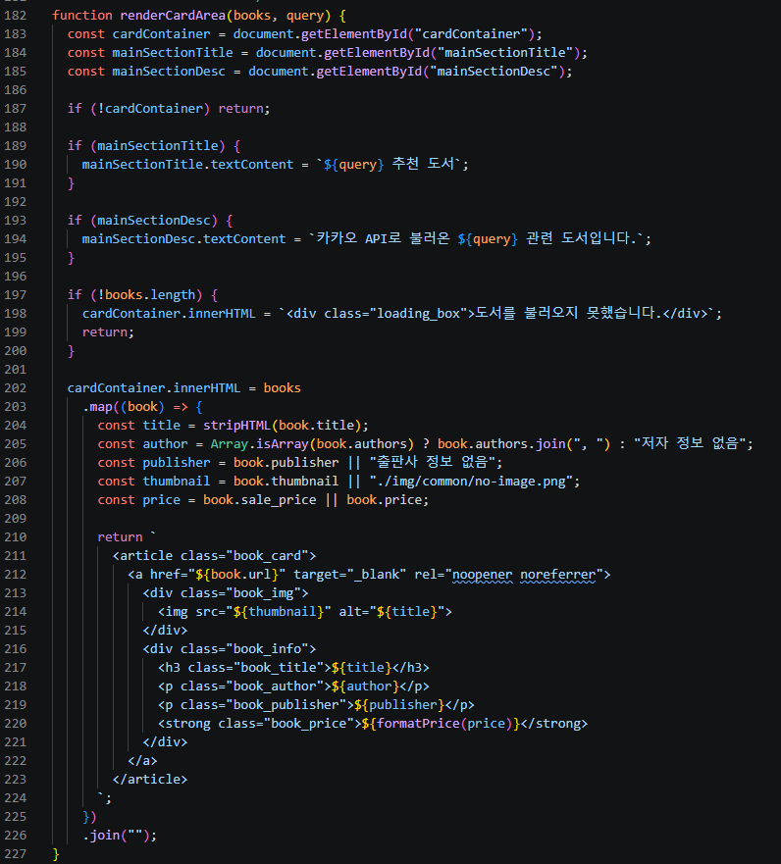
12 CARD RENDER
Search Result Card Rendering
API 응답 데이터를 도서 카드 UI로 동적 생성
카드 UI 구성 요소
img.book-thumb
thumbnail URL → 책 표지 이미지
p.title
title → 도서 제목 (2줄 말줄임)
p.author
authors[] → join으로 저자 표시
p.price
sale_price 또는 price (fallback)
클릭 이벤트
item.isbn → ./sub.html 이동

Slide 16
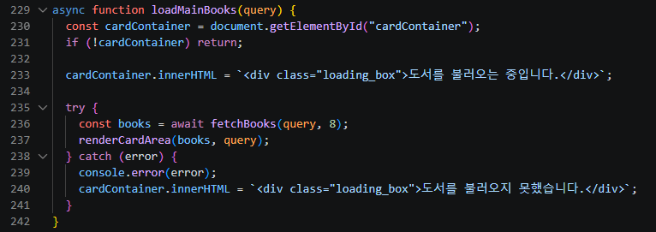
13 ERROR HANDLING
Search Event & Error Handling
도서 조회 실패 / fallback / 오류 상태 UI 처리
❌
↪️
📭
도서 조회 실패
단건 조회 실패
전체 결과 0건
renderErrorState() 호출
해당 항목 건너뜀 (fallback)
오류 상태 화면 표시
도서 조회 + fallback 처리 코드

Slide 17
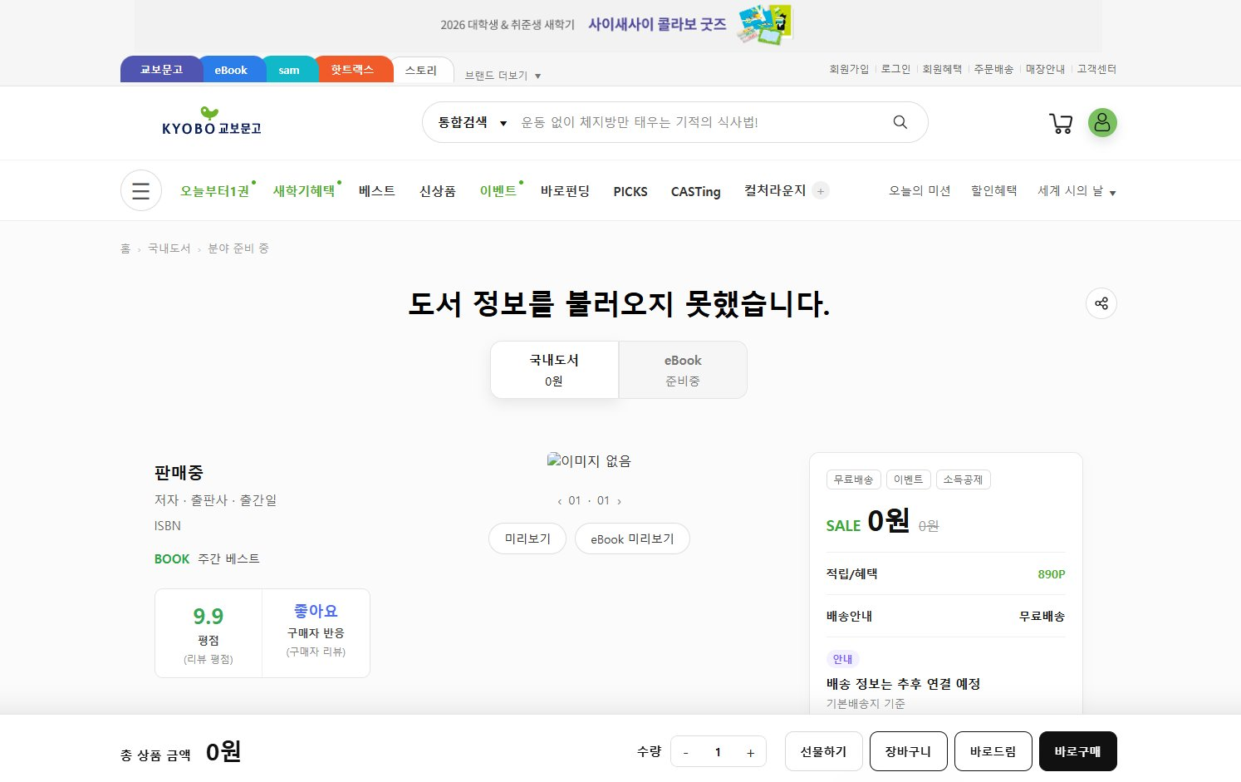
Error State — 도서 정보 로드 실패
Error State Screenshot
ISBN 조회 실패 시 "도서 정보를 불러오지 못했습니다" 오류 메시지와 기본 상태 UI를 제공합니다.

Slide 18
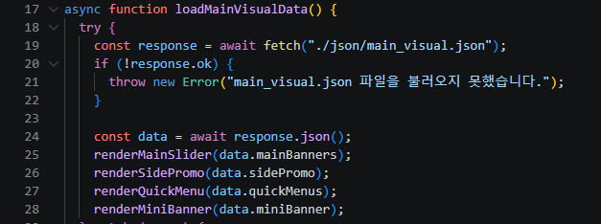
14 JSON RENDER
Main Visual JSON Rendering
main_visual.json 기반 메인 배너/콘텐츠 동적 렌더링
📦
⚡
🔧
🖼️
main_visual.json
loadMainVisualDate()
데이터 가공
DOM 렌더링
구현 포인트
구현 코드
JSON 데이터로 배너 콘텐츠 분리 관리
fetch()로 main_visual.json 호출
받아온 데이터를 UI 영역별 렌더 함수에 전달

Slide 19
15 MAIN CONTENT
Main Content Sections
베스트, MD Pick, 이벤트 등 메인 콘텐츠 구성
🏆 Best Books
⭐ MD Pick
🎉 Event / 기획전
카테고리 탭 전환 (국내/외국/eBook...)
MD 추천 도서 리스트
이벤트 배너 영역 (JSON 데이터 기반)
API 응답 기반 도서 카드 렌더링
이미지 + 제목 + 짧은 코멘트 구성
기획전 링크 카드 구성
도서 클릭 → ISBN 파라미터로 상세 이동
hover 효과로 선택 유도
계절/특별 이벤트 배너 렌더링

Slide 20
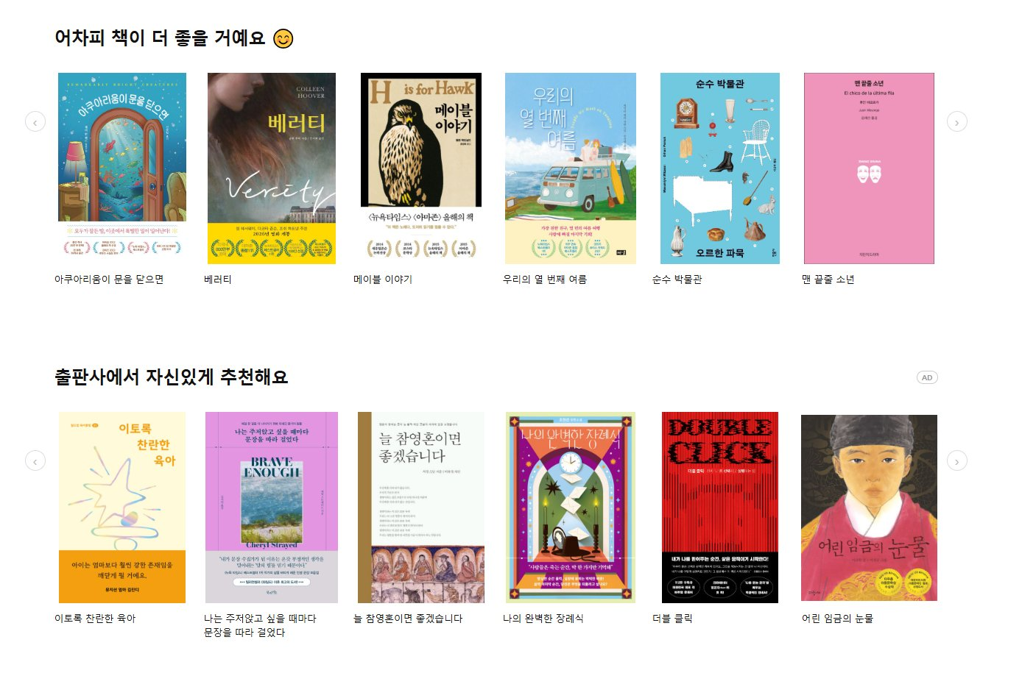
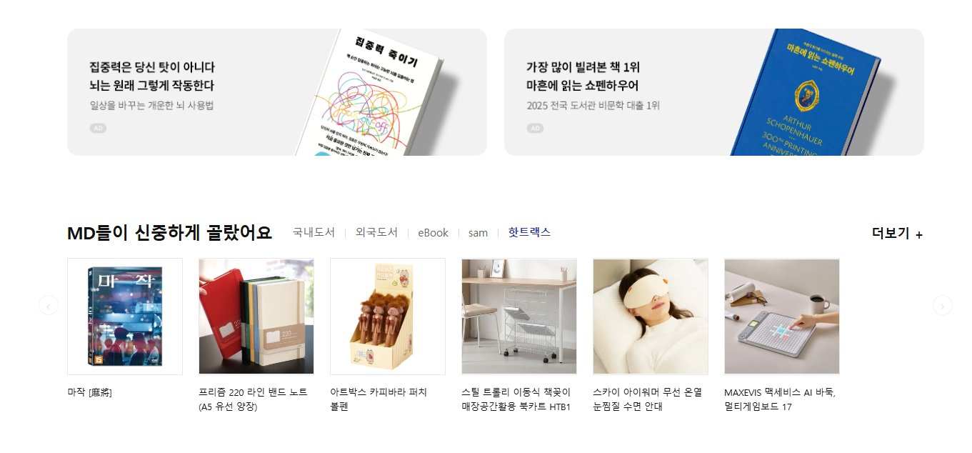
Main Content — 추천 도서 / 출판사 추천
Main Content Screenshot 1
출판사 추천 도서 및 베스트 섹션이 API 데이터 기반으로 동적 렌더링됩니다.

Slide 21
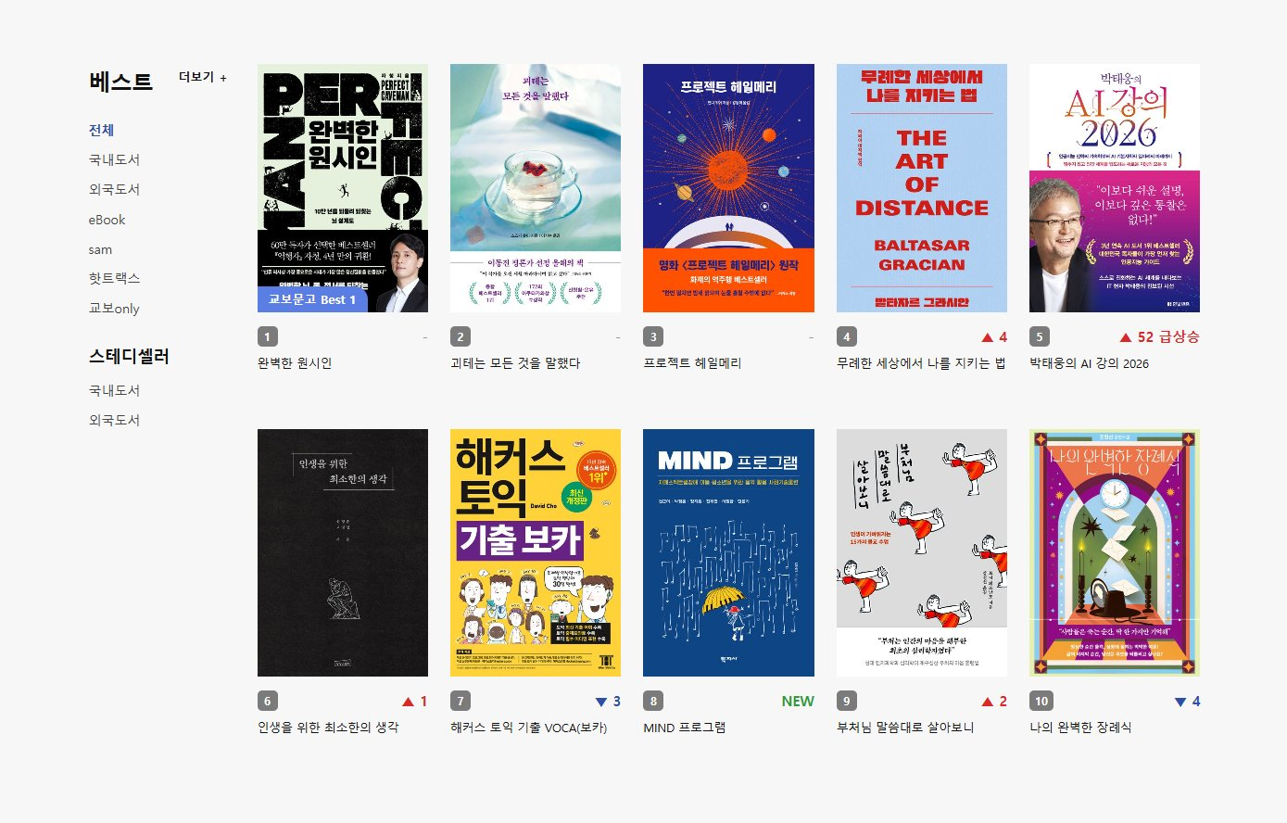
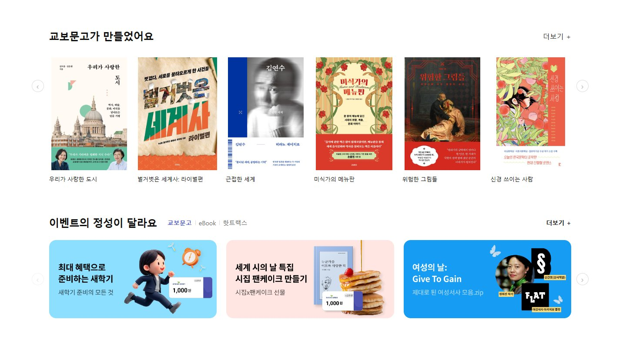
Main Content — 베스트 랭킹 / 이벤트
Main Content Screenshot 2
베스트 도서 순위와 이벤트/교보문고 기획 도서 섹션이 JSON 데이터로 구성됩니다.

Slide 22
16 INTERACTION
Main Page Interaction
탭, 슬라이드, 메뉴 열기/닫기, 클릭 이동 인터랙션
탭 전환
배너 슬라이드
베스트 카테고리 탭 클릭 시 콘텐츠 전환
dataset.category 기반 필터링
setInterval 기반 자동 슬라이드
인디케이터 클릭으로 수동 이동
전체 메뉴
도서 클릭 이동
translateX CSS transition
overflow:hidden으로 배경 스크롤 방지
item.isbn → location.href
./sub.html?isbn=... 라우팅

Slide 23
17 DETAIL PAGE
Detail Page Overview
상세 페이지 전체 구성 및 정보 구조
브레드크럼
홈 > 국내도서 > 분야 경로 표시
📖 Detail Flow
책 표지
API thumbnail 이미지 + 슬라이더
URL 쿼리스트링에서 ISBN 추출
상품 정보
제목, 저자, 출판사, ISBN, 가격
Kakao Book API로 상세 데이터 조회
구매 영역
수량 조절(-/+), 구매 버튼 4종
책 표지 / 가격 / 저자 정보 렌더링
탭 섹션
상세정보 / 리뷰 / 교환반품 전환
상세정보 / 리뷰 / 교환반품 탭 구성
구매바
하단 고정 구매 액션 바
하단 고정 구매바 UX 적용

Slide 24
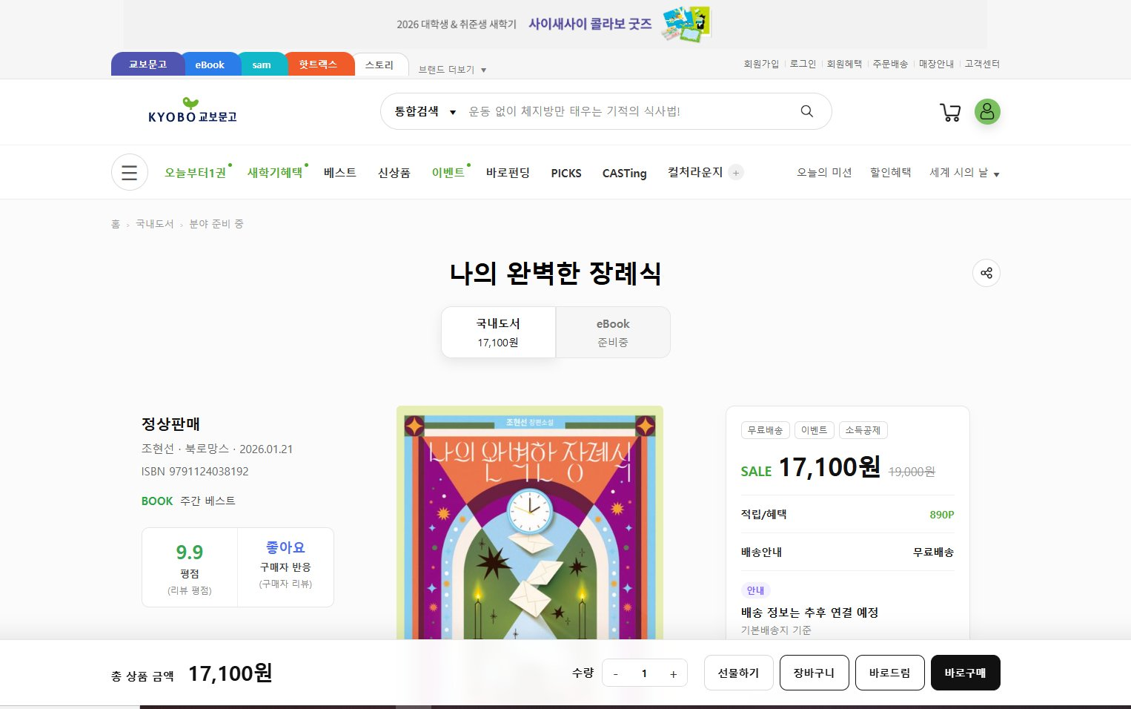
Detail Page — 상세 페이지 전체 화면
Detail Page Screenshot 1
도서 제목, 책 표지, 상품 정보, 구매 카드, 탭 섹션, 하단 고정바가 한 화면에 구성됩니다.

Slide 25
18 ISBN FLOW
ISBN Based Detail Flow
URL 파라미터 기반 상세 페이지 이동 흐름
1
도서 카드 클릭
2
ISBN → URL 삽입
메인 페이지 도서 카드에서 선택
location.href = "./sub.html?isbn=..."
3
getQueryParam("isbn")
4
ISBN 검증
URLSearchParams로 ISBN 값 추출
값 없거나 조회 실패 시 renderErrorState()
5
fetchBookByIsbn(isbn)
6
renderBook(book)
target=isbn으로 상세 데이터 조회
제목/저자/가격 등 DOM 렌더링

Slide 26
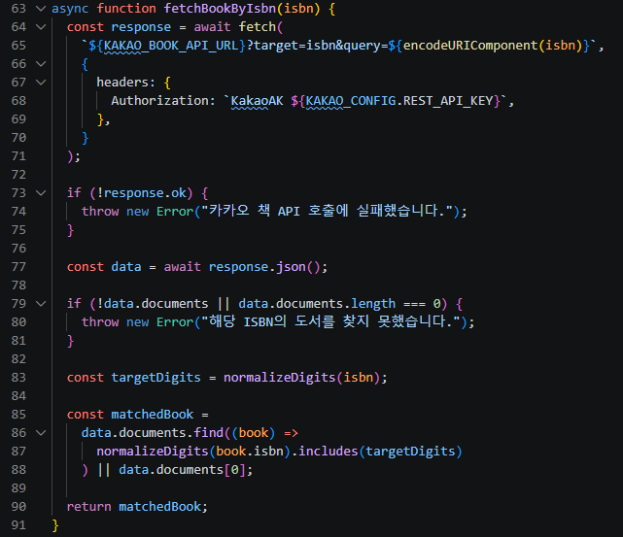
19 DATA RENDER
Detail Data Rendering
제목, 저자, 출판사, 가격, 책소개 동적 렌더링
API 필드 → DOM 매핑
title
→
.book-title
thumbnail
→
.book-img
authors[]
→
.author
sale_price
→
.price (fallback: price)
publisher
→
.publisher
contents
→
.intro
isbn
→
.isbn-val

Slide 27
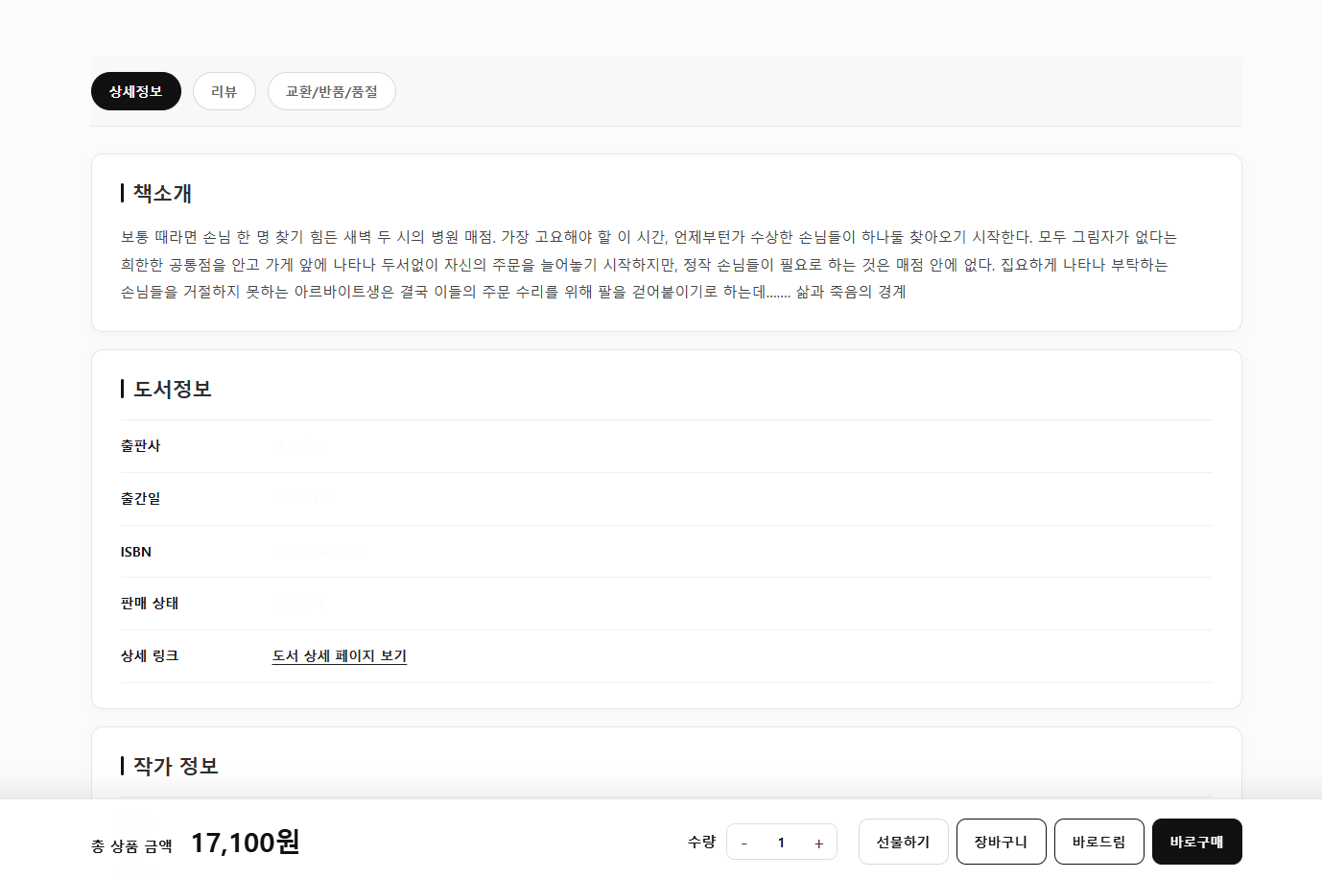
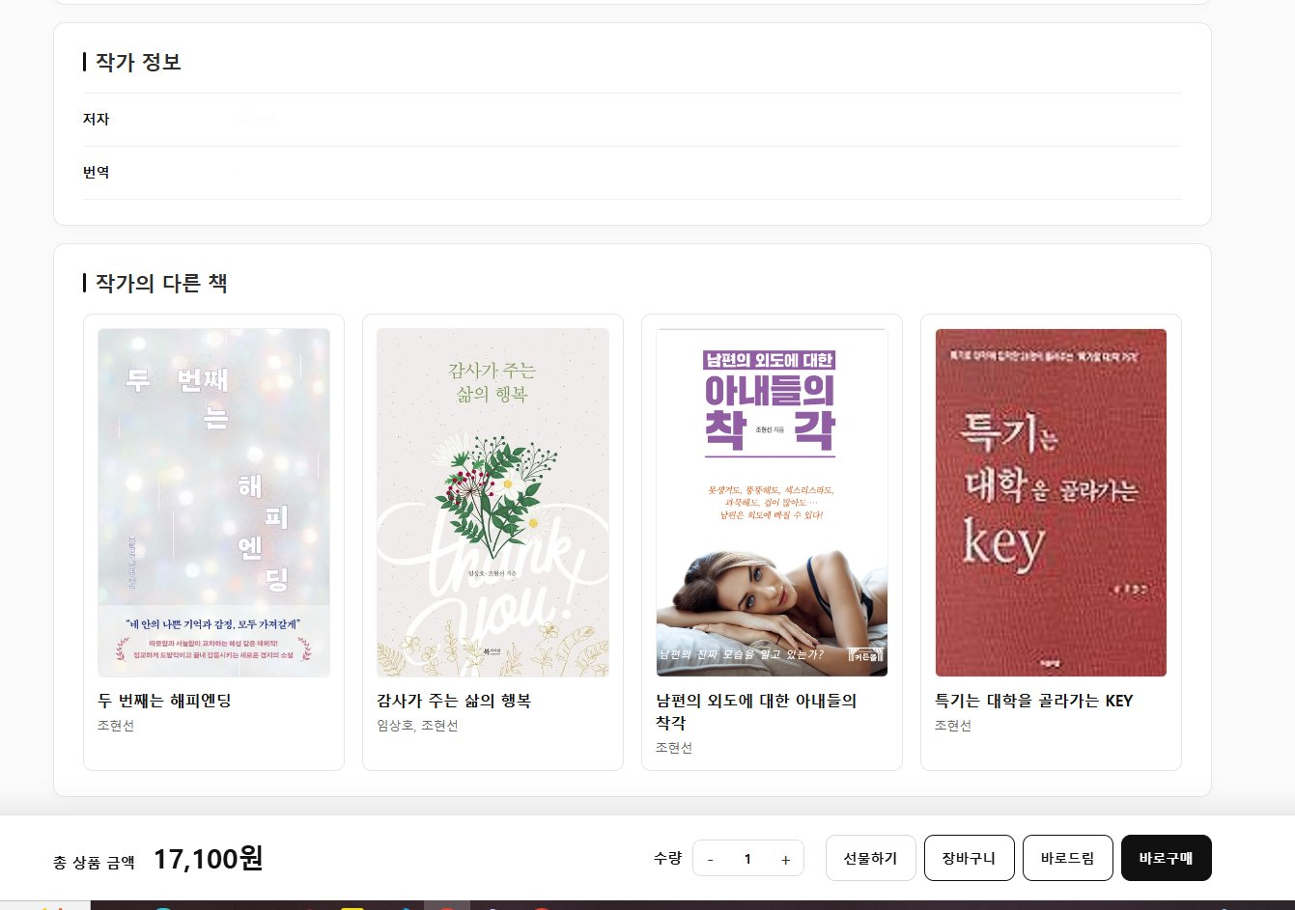
Detail — 상세정보 탭 / 작가의 다른 책
Detail Page Screenshot 2
탭 섹션(책소개/도서정보) 및 API 기반 "작가의 다른 책" 목록이 동적 렌더링됩니다.

Slide 28
20 PRODUCT UI
Product Info UI
책 표지, 가격, 혜택, 배송 안내, 구매 영역 UI
📷
책 표지 & 슬라이더
💰
상품 가격 정보
🚚
배송 안내
thumbnail 이미지 출력
앞/뒤면 슬라이드 구현
정가 / 판매가
적립/혜택 포인트 표시
무료배송 여부
예상 도착일 안내
🔗
공유 버튼
📑
탭 네비게이션
⭐
리뷰 영역
공유 아이콘
URL 공유 기능
상세정보 / 리뷰 / 교환반품
탭 전환 구현
평점, 리뷰 카운트
구매자 리뷰 목록

Slide 29
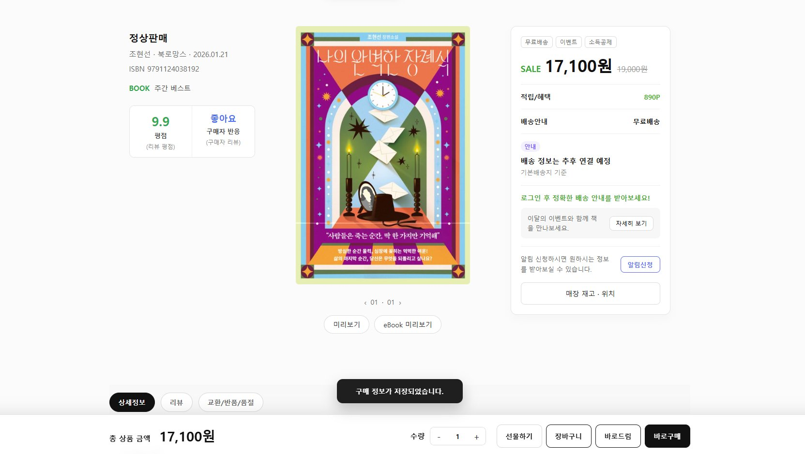
Product Info — 상품 정보 UI & 토스트
Purchase UX Screenshot
구매 완료 시 토스트 메시지 "구매 정보가 저장되었습니다"가 상단에 표시됩니다.

Slide 30
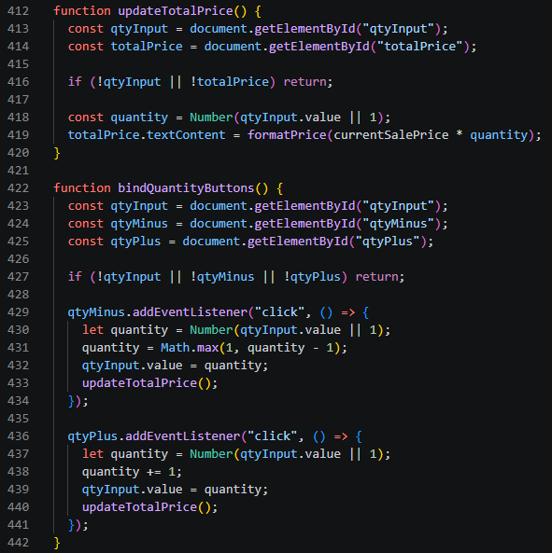
21 PURCHASE UX
Purchase UX
수량 선택, 장바구니, 바로구매 버튼 흐름
수량 컨트롤 구현
구매 버튼 4종
수신자 정보 입력 후 선물 주문
선물하기
localStorage에 상품 추가
장바구니
교보문고 매장 픽업 주문
바로드림
즉시 구매처리 (localStorage 저장)
바로구매

Slide 31
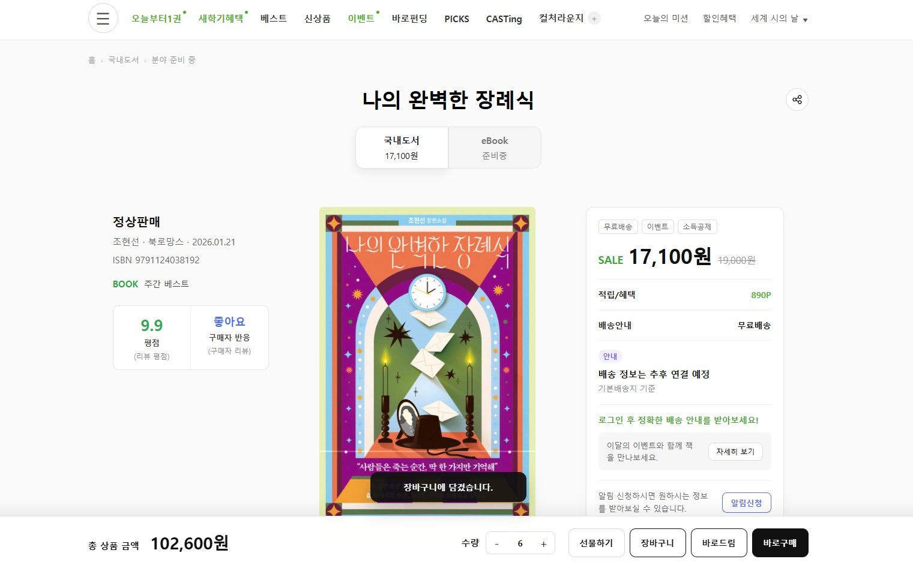
Purchase UX — 장바구니 & 수량 조절
Purchase UX Screenshot
장바구니 추가 시 토스트 알림이 표시되고, 수량 변경에 따라 총 금액이 실시간 업데이트됩니다.

Slide 32
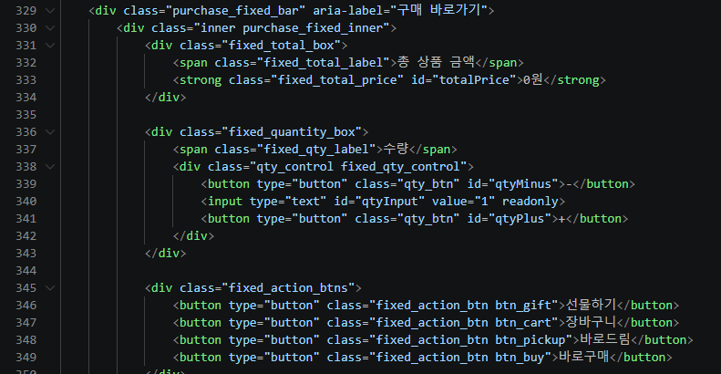
22 FIXED BAR
Fixed Purchase Bar
🛒 UX Point
하단 고정 구매바로 구매 액션 접근성 개선
스크롤 중에도 구매 버튼 항상 접근 가능
position: fixed
스크롤과 무관하게 화면 하단에 고정
수량 변경 시 총 금액 실시간 반영
수량 변경 시 실시간 가격 업데이트
구매/장바구니 완료 토스트 피드백 제공
총 상품 금액
수량 컨트롤
-/+ 버튼, 최솟값 1 제한
4종 버튼 배치
선물 / 장바구니 / 바로드림 / 바로구매
z-index 관리
다른 요소 위에 항상 표시
(z-index:800)

Slide 33
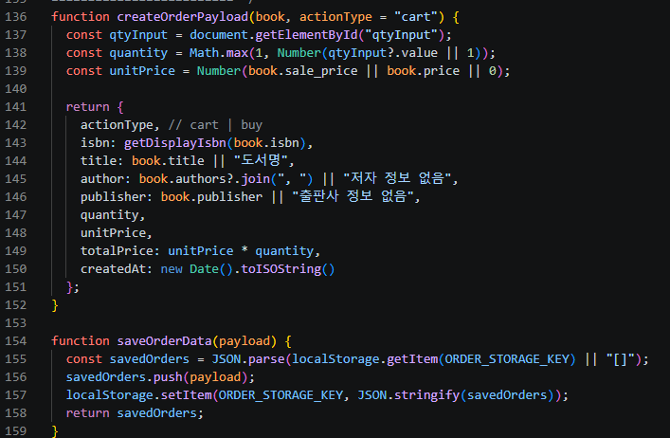
23 LOCALSTORAGE
localStorage Data Handling
장바구니/구매 데이터를 브라우저 저장소에 저장
구조 및 한계
저장 키
"orders"
JSON 문자열로 직렬화
페이로드
createOrderPayload로
주문 객체 구성
데모 한계
서버 미연동
브라우저 초기화 시 데이터 소실
실서비스 개선
백엔드 API 연동
사용자 인증 기반 저장 필요

Slide 34
24 REVIEW UI
Review Section UI
리뷰, 평점, 사용자 후기 UI 구성
📝 리뷰 섹션 구성
⭐ Review UI
평점 표시
별점 아이콘 + 숫자 점수 (10점 만점)
renderReviewSummary — 10점 만점 평점 카드
리뷰 카운트
구매자 리뷰 수 표시
renderReviewKeywords — 반응 퍼센트 표시
리뷰 카드
구매자 ID / 날짜 / 내용 / 별점
renderReviewList — 구매자 후기 렌더링
탭 연동
탭 클릭 시 "리뷰" 섹션 스크롤 이동
탭 클릭 시 리뷰 섹션 스크롤 이동
빈 상태
리뷰 없을 시 안내 메시지 표시
리뷰 없을 시 빈 상태 안내 UI 표시

Slide 35
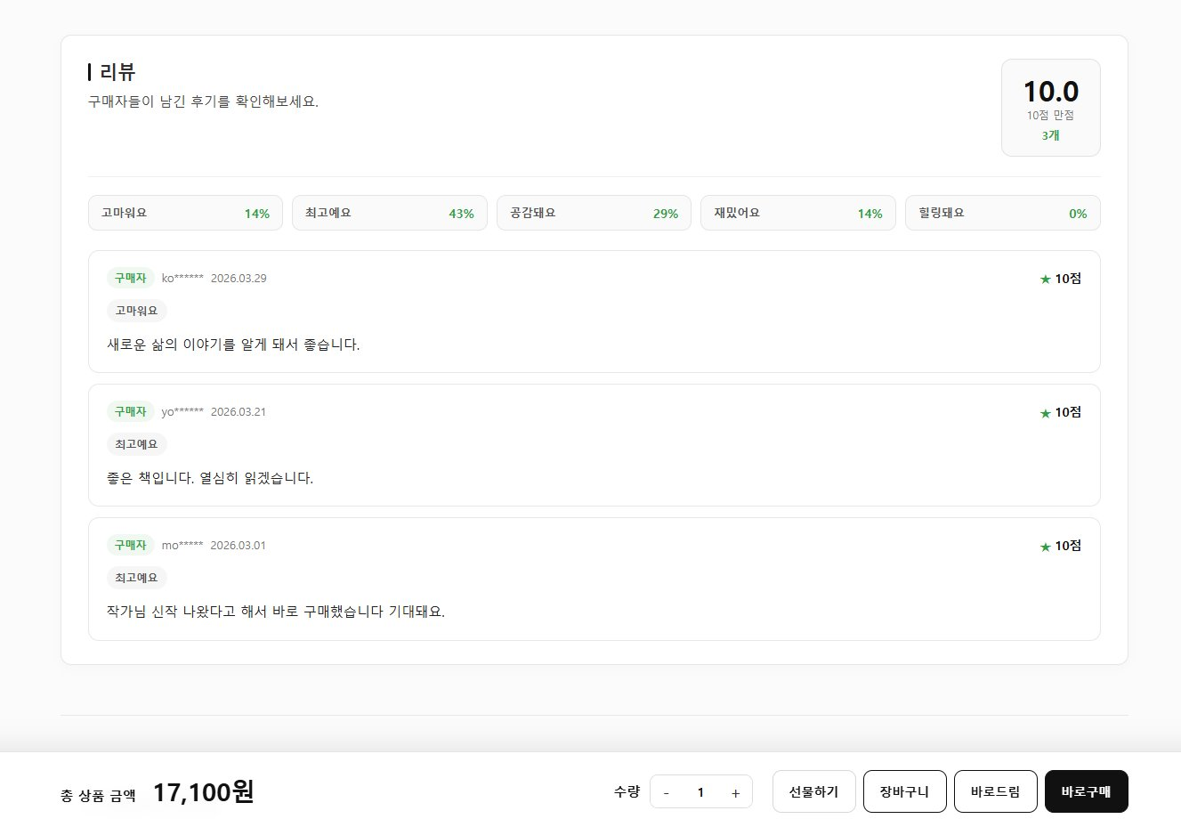
Review Section — 리뷰 & 평점 UI
Review Section Screenshot
구매자 리뷰 목록 — 10점 만점 평점, 반응 태그(최고예요/공감돼요 등), 후기 텍스트가 렌더링됩니다.

Slide 36
25 LAYOUT
Layout Stability & Responsive Check
PC 기준 레이아웃 안정성 및 반응형 점검
레이아웃 안정성
전체 메뉴 오버레이
구매바 + 스크롤
1200px max-width 컨테이너
사이드 패널 + 딤드 배경
하단 고정 구매바 (position:fixed)
도서 카드 그리드 정렬
패널 열림 시 배경 스크롤 잠금
overflow-x 제어로 가로 스크롤 개선
요소 깨짐 없는 배치 확인
외부 클릭 / X 버튼으로 닫기
viewport meta 설정 점검
🔧 PC 환경 기준으로 레이아웃 안정성을 점검했으며, 모바일 세부 대응은 추후 개선 예정입니다.

Slide 37
Layout — 메인 / 사이드메뉴 / 상세 페이지
Responsive Screenshot
PC 기준 메인 페이지, 전체메뉴 사이드 패널, 상세 페이지의 레이아웃 안정성을 확인합니다.

Slide 38
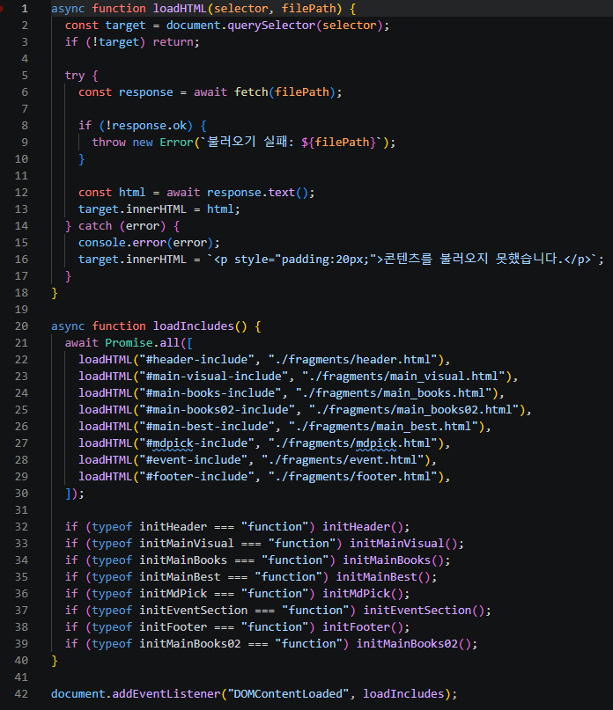
Before ❌
26 REFACTORING
index.html에 섹션 구조가 길게 누적됨
header / footer 재사용이 어려움
섹션이 늘어날수록 HTML 유지보수 부담 증가
각 섹션 로딩 후 초기화 흐름 관리가 필요
Code Refactoring
fragments 분리 및 공통 include 로더 구조 개선
After ✅
reset.css
브라우저 기본값 초기화
common.css
변수, 공통 컴포넌트, 레이아웃
main.css
메인 페이지 전용 스타일만
sub.css
상세 페이지 전용 스타일만

Slide 39
27 RISK MGMT
Risk Management
API 키 노출 방지 및 표현 리스크 관리
🔑
API 키 노출 리스크
📋
"클론" 표현 리스크
⚠️ 문제
⚠️ 문제
JavaScript 코드에 API 키 하드코딩 시
GitHub 저장소에 그대로 노출
단순 클론 = 흉내로 오해 가능
포트폴리오 차별화 어려움
✅ 단기 대응
✅ 단기 대응
코드 내 YOUR_API_KEY로 표기
(실제 키는 .env 또는 별도 관리)
제목: Kyobo Book Clone
(학습/연습 목적 명시)
🔧 장기 개선
🔧 장기 개선
실서비스에서는 백엔드 프록시 구조로
API 키를 서버에서만 사용
설명: "교보문고 UI를 참고한
API 연동형 도서 탐색 웹페이지"

Slide 40
28 RESULT
Result & Retrospective
🌐 GitHub Pages: ebj0925-cyber.github.io/0331_01 📁 Repo: github.com/ebj0925-cyber/0331_01
📚 배운 점
⚠️ 아쉬운 점
🔧 개선 가능성
외부 REST API 데이터를 화면 구조에 맞게 가공하는 경험
장바구니/구매는 localStorage 데모 수준 (서버 미연동)
Node.js 백엔드 프록시로 API 키 보안 처리
ISBN 기반 URL 파라미터 라우팅 실무 패턴 이해
API 키가 클라이언트에 노출되는 보안 리스크 존재
장바구니 → 실제 서버 DB 연동장바구니와 구매 데이터를 서버 DB와 연동
예외 처리, fallback, 오류 상태 UI 설계 경험
도서 목록 페이지네이션 미구현
도서 목록 페이지네이션 / 카테고리 확장
CSS 역할 분리 (reset / common / page)와 공통 스타일 관리 경험
실제 리뷰 데이터 연동 미완성
React/Next.js로 컴포넌트화 리팩토링

